Slide 1

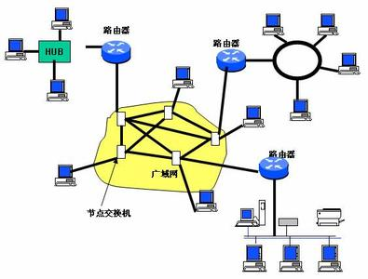
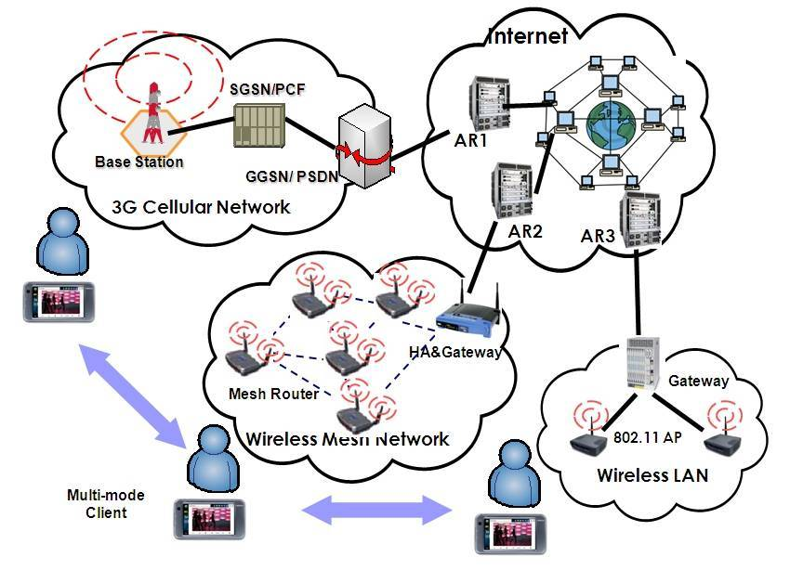
计算机网络 computer Network
College of Computer Science and Technology
计算机科学与技术学院
胡亮
Email： hul@jlu.edu.cn

Slide 2
College of Computer Science and Technology
计算机科学与技术学院
教学内容及学时分布
内 容 | 学 时
第一章 概论 | 5学时
第二章 数据通信基础 | 8学时
第三章 物理层 | 3学时
第四章 数据链路层 | 6学时
第五章 网络层 | 8学时
第六章 传输层 | 4学时
第七章 局域网和广域网技术 | 8学时
第八章 TCP/IP协议 | 9学时
第九章 网络程序设计基础 | 3学时
第十章 Internet服务 | 2学时
2

Slide 3
College of Computer Science and Technology
计算机科学与技术学院
第八章 TCP/IP基础
8.1 TCP/IP 网络体系结构
8.2 网际协议IP
8.3 Internet控制报文ICMP
8.4 Internet组管理IGMP
8.5 用户数据报协议UDP
8.6 传输控制协议TCP
8.7 IPv6基础
3

Slide 4
8.1 TCP/IP网络体系结构
College of Computer Science and Technology
计算机科学与技术学院
OSI/RM的制定具有十分重大的意义，但是由于TCP/IP协议得到普遍使用，所以在计算机网络领域一般认为TCP/IP是事实上的工业标准，在实际运行的系统中采用OSI模型的并不多。尽管如此，OSI模型仍然对建立计算机网络具有重要的指导意义。
4

Slide 5
8.1 TCP/IP网络体系结构
College of Computer Science and Technology
计算机科学与技术学院
TCP/IP协议是世界上最大的计算机网络Internet运行的基础, 是目前应用最广泛的网络通信协议。
TCP/IP协议由五层构成：物理层、数据链路层、网络层、传输层和应用层。
TCP/IP中的应用层可以等同于OSI的会话层、表示层和应用层的结合。
5

Slide 6
College of Computer Science and Technology
计算机科学与技术学院
6

Slide 7
College of Computer Science and Technology
计算机科学与技术学院
主机A
主机B
4
3
2
1
应用层
运输层
网络层
网络
接口层
路由器
应用层
运输层
网络层
网络
接口层
网络层
网络
接口层
网络 1
网络 2
路由器在转发分组时最高只用到网络层
而没有使用运输层和应用层。
7

Slide 8
College of Computer Science and Technology
计算机科学与技术学院
RFC文档
所有关于Internet网络的正式标准都以RFC(Request for Comment)文档出版。
所有的RFC文档都可以通过电子邮件或用FTP服务从Internet网络上免费获得
http://www.cnpaf.net/
中国协议分析网
8

Slide 9
College of Computer Science and Technology
计算机科学与技术学院
第八章 TCP/IP基础
8.1 TCP/IP 网络体系结构
8.2 网际协议IP
8.3 Internet控制报文ICMP
8.4 Internet组管理IGMP
8.5 用户数据报协议UDP
8.6 传输控制协议TCP
8.7 IPv6基础
9

Slide 10
8.2 网际协议IP
College of Computer Science and Technology
计算机科学与技术学院
IP协议是TCP/IP协议族中的核心协议。所有的TCP、UDP、ICMP、IGMP数据都是以IP数据报格式传输。
IP协议为高层提供不可靠、无连接的数据报通信。
10

Slide 11
8.2 网际协议IP
College of Computer Science and Technology
计算机科学与技术学院
IP协议提供的不可靠服务是指它不能保证IP数据报能成功地到达目的地。任何要求的可靠性必须由上层来提供。
无连接是指IP协议并不维护任何关于后续数据报的状态信息。每个数据报的处理是相互独立的，IP数据报可以不按发送顺序接收。
11

Slide 12
8.2.1 IP地址
College of Computer Science and Technology
计算机科学与技术学院
网络中的每个独立主机的每个接口必须有一个唯一的Internet 地址，也称为IP地址。
IP地址长度为32位。表示地址空间是2³²，或4294967296（超过40亿个）。
12

Slide 13
8.2.1 IP地址
College of Computer Science and Technology
计算机科学与技术学院
IP地址的表示方法:
二进制表示方法
点分十进制表示方法
十六进制表示方法。
13

Slide 14
8.2.1 IP地址
College of Computer Science and Technology
计算机科学与技术学院
二进制表示方法：
在二进制表示方法中，用一个32位的比特序列表示IP地址，为了使这个地址有更好的可读性，通常在每个字节之间加上一个或多个空格做分隔。
例如：10000001 00001110 00000110 00011111
14

Slide 15
8.2.1 IP地址
College of Computer Science and Technology
计算机科学与技术学院
点分十进制表示方法：
为了使32位地址更加简洁和更容易阅读，因特网的地址通常写成用小数点把各字节分隔开的形式。每个字节用一个十进制数表示，这个数小于256。
例如：129.14.6.31
15

Slide 16
8.2.1 IP地址
College of Computer Science and Technology
计算机科学与技术学院
十六进制表示方法
有时我们会见到十六进制表示方法的IP地址。每一个十六进制数字等效于4个位。
例如：0X810E061F
16

Slide 17
8.2.1 IP地址
College of Computer Science and Technology
计算机科学与技术学院
IP地址的分类：
IP地址按照层次结构划分成五类：A、B、C、D、E类。
例如，某个系统是一个C类地址，它可以表示为: 202.198.155.144
17

Slide 18
College of Computer Science and Technology
计算机科学与技术学院
18

Slide 19
College of Computer Science and Technology
计算机科学与技术学院
各类IP地址的范围
类型
范围
A
0.0.0.0 到127.255.255.255
B
128.0.0.0 到191.255.255.255
C
192.0.0.0 到223.255.255.255
D
224.0.0.0 到239.255.255.255
E
240.0.0.0 到247.255.255.255
19

Slide 20
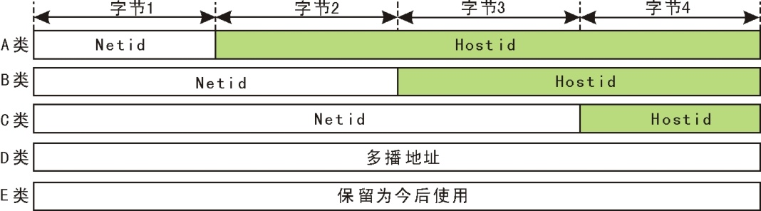
网络号和主机号
两级地址
A类地址共分为128个地址块，而每一个地址块的net-id都不一样。每个地址块都包含有16777216个地址。(50%)
B类地址共划分为16384个地址块，每个地址块都包含有65536个地址。(占整个IP 地址空间的25%)
C类地址共划分为2097152个地址块，每个地址块都包含有256个地址。 (占整个IP 地址空间的12。5%)
D类地址只有一个地址块。它用来进行多播。
E类地址只有一个地址块。它是保留地址。
20

Slide 21
8.2.1 IP地址
College of Computer Science and Technology
计算机科学与技术学院
特殊的IP地址
（1）网络地址：主机地址部分为全“0”的 IP地址不分配给任何主机，而是作为网络本身的标识。
例：主机 202.198.151.136所在网段的网络地址为202.198.151.0
21

Slide 22
8.2.1 IP地址
College of Computer Science and Technology
计算机科学与技术学院
（2）直接广播地址：主机地址为全“1”的IP地址不分配给任何主机，用作广播地址。
例：主机 202.198.151.136所在网段的直接广播地址为202.198.151.255
（3）有限广播地址：32位为全1的IP地址称为有限广播地址。
例：有限广播地址为：255.255.255.255
22

Slide 23
8.2.1 IP地址
College of Computer Science and Technology
计算机科学与技术学院
（4）主机本身地址：32位为全0的IP地址称为主机本身地址。
例:主机本身地址： 0.0.0.0
（5）回送地址：网络号为127（主机号为非全0或全1的任何数）的IP地址 称为回送地址，常用于本机上软件测试和本机上网络应用程序之间的通信地址。
23

Slide 24
8.2.1 IP地址
College of Computer Science and Technology
计算机科学与技术学院
（6）专用IP地址：
10.0.0.0 — 10.255.255.255
172.16.0.0 — 172.31.255.255
192.168.0.0 — 192.168.255.255 256
24

Slide 25
8.2.1 IP地址
College of Computer Science and Technology
计算机科学与技术学院
企业内部网主机的IP地址可以设置成专用IP地址，进行企业内部的网络应用；并可通过代理服务器(NAT)访问Internet。
这样只需要申请少量的全局IP地址，既解决了IP地址不足的问题，又解决了网络安全问题。
25

Slide 26
8.2.1 IP地址
College of Computer Science and Technology
计算机科学与技术学院
26

Slide 27
8.2.2 IP报文格式
College of Computer Science and Technology
计算机科学与技术学院
27

Slide 28
8.2.2 IP报文格式
College of Computer Science and Technology
计算机科学与技术学院
（1）版本号(4)：目前IP协议的版本号为4；它正逐渐地被IPv6版本所替代。
（2）报头长度(4)：报头长度指的是报头占32位的数量(一般是20字节,即5行)。
28

Slide 29
8.2.2 IP报文格式
College of Computer Science and Technology
计算机科学与技术学院
（3）服务类型(8)： 4个比特的TOS分别表示:
最小延迟
最大吞吐量
最高可靠性
最小费用
最新的RFC2474重新定义为区分服务；用来映射一个底层的服务。
29

Slide 30
8.2.2 IP报文格式
College of Computer Science and Technology
计算机科学与技术学院
（4）总长度(16) :该字段以字节为单位定义IP数据报的总长度(首部加上数据)。
(5) 标识(16)：标识字段唯一地标识主机发送的每一个数据报。通常每发送一个报文，其值自动加1。
如果数据包被分片以适应小型数据包的网络，那么每一个分片中都设置相同的标识号码。
30

Slide 31
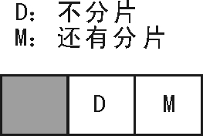
8.2.2 IP报文格式
College of Computer Science and Technology
计算机科学与技术学院
(6)标志(3)：
第一位没有使用;
第二位为DF位，该位被置1表示不要分段，它命令路由器不要将数据报分段，因为目的端不能重组分段;
第3位是MF 位，该位被置1表示该分段后还有进一步的分段，最后一个分段MF位为0。
31

Slide 32
8.2.2 IP报文格式
College of Computer Science and Technology
计算机科学与技术学院
（7）偏移量(13)：
分段偏移说明该分段在当前数据报的什么位置。
分段偏移以 8字节为单位，这样偏移量1对应字节号8，偏移量 2对应字节号16，依此类推。
数据报进行分片的主机或路由器必须选择每一个分片的长度能够被8除尽。
32

Slide 33
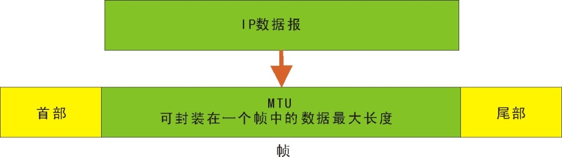
IP数据报分片
College of Computer Science and Technology
计算机科学与技术学院
最大传送单元（MTU）
协 议 | MTU | 协 议 | MTU
超级通道（Hyperchannel） | 65535 | 以太网 | 1500
令牌环（16Mbps） | 17914 | X.25 | 576
令牌环（4Mbps） | 4464 | PPP | 296
FDDI | 4352
33

Slide 34
8.2.2 IP报文格式
College of Computer Science and Technology
计算机科学与技术学院
例：
假设网络的 MTU为1400字节，路由器将把到达的一个4000字节的报文分为3 段，第一段有1400字节数据，分段偏移为0、第二段有1400字节数据，分段偏移为175、第三段有1200字节数据，分段偏移为350
34

Slide 35
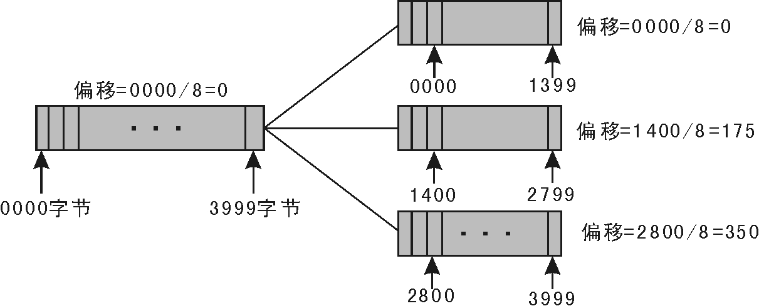
College of Computer Science and Technology
计算机科学与技术学院
35

Slide 36
8.2.2 IP报文格式
College of Computer Science and Technology
计算机科学与技术学院
（8）生存时间(8)： TTL字段设置了数据报可以经过的最多路由器数量。
经过一个路由器，它的值就减去1。当该字段的值为0时，该数据报被丢弃。
通常生存时间的起始值是32、64、128
（9）协议字段(8)：IP数据报的上层携带的协议。
一个IP数据报能封装来自诸如TCP(17)、UDP(6)、ICMP(1) ,IGMP(2)等较高层协议的数据。
36

Slide 37
8.2.2 IP报文格式
College of Computer Science and Technology
计算机科学与技术学院
（10）报头检查和(16)：报头检查和字段是根据IP报头计算的检查和。
检验和采用16位反码求和的算法。
37

Slide 38
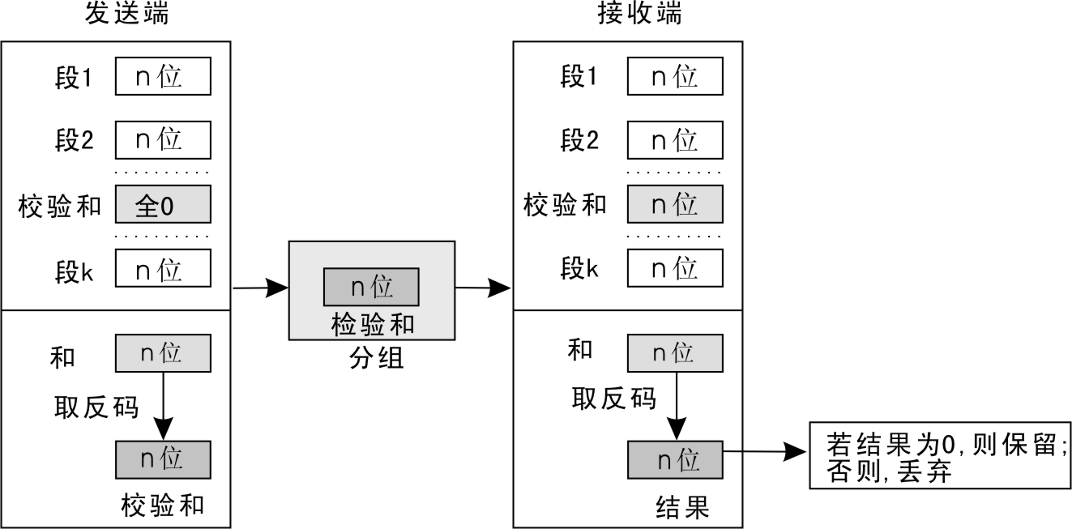
College of Computer Science and Technology
计算机科学与技术学院
38

Slide 39
8.2.2 IP报文格式
College of Computer Science and Technology
计算机科学与技术学院
（11）源IP地址
（12）目的IP地址
39

Slide 40
8.2.3 子网编址与子网掩码
College of Computer Science and Technology
计算机科学与技术学院
①子网编址
目前所有的主机都要求支持子网编址。子网编址不是把IP地址看成由单纯的一个网络号和一个主机号组成，而是把主机号进一步划分为一个子网号和一个主机号。
40

Slide 41
8.2.3 子网编址与子网掩码
College of Computer Science and Technology
计算机科学与技术学院
②子网掩码
子网掩码是一个32比特的数值，其中值为1的比特用于网络号和子网号，为0的比特留给主机号。
IP地址中与子网掩码的1相对应的位构成了网络号和子网号,在IP地址中与子网掩码的0相对应的位构成了主机号。
41

Slide 42
8.2.3 子网编址与子网掩码
College of Computer Science and Technology
计算机科学与技术学院
通过IP地址和子网掩码，主机就可以判断数据报的目的地址为：
(1)本子网中的主机；
(2)本网络中其他子网中的主机；
(3)其他网络上的主机。
42

Slide 43
8.2.3 子网编址与子网掩码
College of Computer Science and Technology
计算机科学与技术学院
例如：一个主机的IP地址为140.252.3.4,而子网掩码为255.255.255.0
如果数据报的目的IP地址为140.252.7.8，我们就知道网络号是相同的，而子网号是不同的
如果数据报的目的IP地址为140.252.3.9，我们就知道网络号是相同的，而且子网号也是相同的，只是主机号不同
43

Slide 44
8.2.3 子网编址与子网掩码
College of Computer Science and Technology
计算机科学与技术学院
知道IP地址和子网掩码后可以算出：
(1)网络地址
(2)广播地址
(3)地址范围
(4)本网有几台主机
44

Slide 45
8.2.3 子网编址与子网掩码
College of Computer Science and Technology
计算机科学与技术学院
例1：
IP地址为192.168.100.5
子网掩码为255.255.255.0
算出网络地址、广播地址、地址范围、主机数?
45

Slide 46

8.2.3 子网编址与子网掩码
College of Computer Science and Technology
计算机科学与技术学院
将IP地址和子网掩码换算为二进制，子网掩码连续全1的是网络地址，后面的是主机地址。 虚线前为网络地址，虚线后为主机地址
46

Slide 47
8.2.3 子网编址与子网掩码
College of Computer Science and Technology
计算机科学与技术学院
⑴子网地址:192.168.100.0
⑵广播地址: 192.168.100.255
⑶地址范围:网络地址+1 至 广播地址-1
192.168.100·1 至 192.168.100.254
⑷主机的数量:2⁸-2=254
47

Slide 48
8.2.3 子网编址与子网掩码
College of Computer Science and Technology
计算机科学与技术学院
例2:
IP地址为192.168.150.120,
子网掩码为255.255.255.248
算出网络地址、广播地址、地址范围、主机数?
48

Slide 49
8.2.3 子网编址与子网掩码
College of Computer Science and Technology
计算机科学与技术学院
192.168.150.01111000
255.255.255.11111000
49

Slide 50
8.2.3 子网编址与子网掩码
College of Computer Science and Technology
计算机科学与技术学院
(1)子网地址:192.168.150.120
(2)广播地址:192.168.150.127
(3)地址范围:
192.168.150.121- 192.168.150.126
(4)主机的数量:2³-2=6
50

Slide 51
College of Computer Science and Technology
计算机科学与技术学院
使用255.255.255.128子网掩码的网络
202.198.50.130
51

Slide 52
VLSM
College of Computer Science and Technology
计算机科学与技术学院
VLSM (Variable Length Subnet Mask 可变长子网掩码)
打破传统的以类(class)为标准的地址划分方法,是为了缓解IP 地址紧缺而产生的。
作用:提高IP地址利用率;减少路由表大小。
注意：使用VLSM 时,所采用的路由协议必须能够支持它,这些路由协议包括RIPv2,OSPF,EIGRP 和BGP。
52

Slide 53
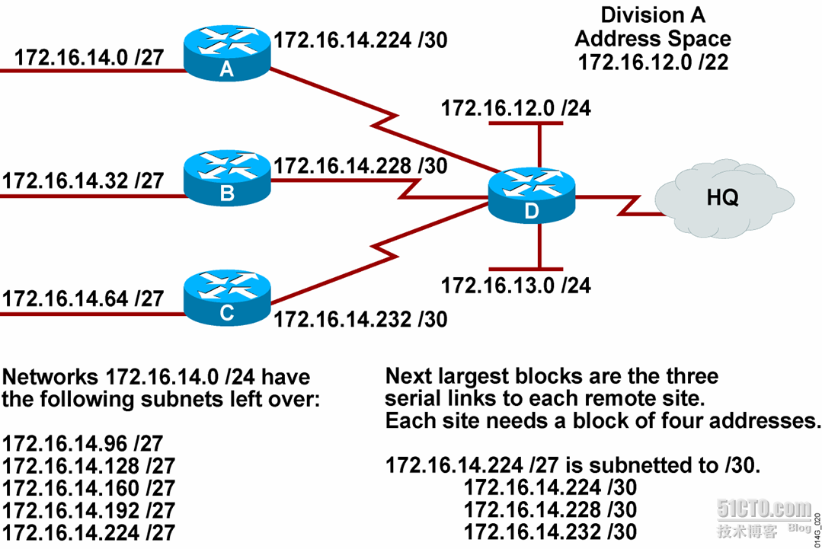
College of Computer Science and Technology
计算机科学与技术学院
53

Slide 54
VLSM
College of Computer Science and Technology
计算机科学与技术学院
路由器A；B；C的局域网都使用了/27的掩码，即：255.255.255.224 这样的掩码可以为每个局域网提供2的5次方减2个主机。
路由器A；B；C和路由器D之间的连接因为只需要两个IP多一个都浪费所以使用了/30掩码。这样的掩码只能产生2个主机。
54

Slide 55
CIDR(无类别域间路由)
College of Computer Science and Technology
计算机科学与技术学院
CIDR用网络前缀代替传统标准分类的IP地址的“网络号+子网号”，形成新的无分类的二级地址结构。因此可以更加有效地分配IPv4地址。
CIDR采用斜线记法，即,<网络前缀>，<主机号>。
例如：202.198.21.0/20,表示在这个32位长度的IP地址中，前20位是网络前缀，后12位是主机号。
CIDR将网络前缀相同的连续IP地址组成一个CIDR地址块。只要知道地址块中的任何一个地址，就可以知道这个地址块的最小地址和最大地址。
55

Slide 56
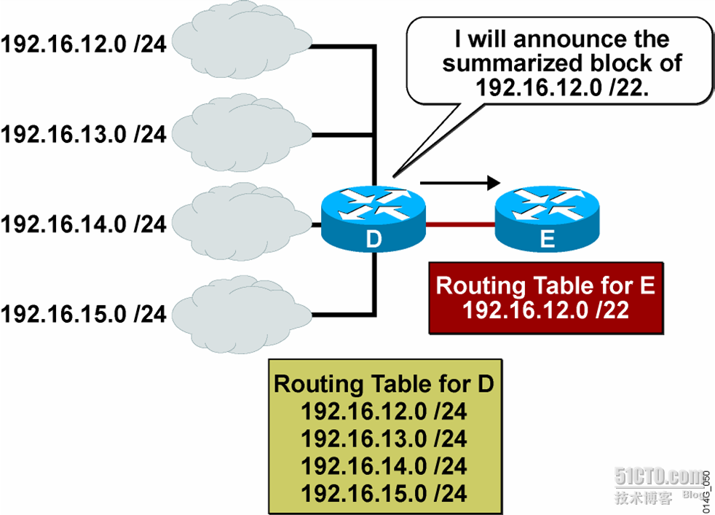
College of Computer Science and Technology
计算机科学与技术学院
56

Slide 57
CIDR(无类别域间路由)
College of Computer Science and Technology
计算机科学与技术学院
CIDR是开发用于帮助减缓IP地址和路由表增大问题的一项技术。
CIDR（Classless Inter-Domain Routing，无类域间路由）的基本思想是取消IP地址的分类结构，将多个地址块聚合在一起生成一个更大的网络，以包含更多的主机。
57

Slide 58
CIDR(无类别域间路由)
College of Computer Science and Technology
计算机科学与技术学院
CIDR支持路由聚合，能够将路由表中的许多路由条目合并为成更少的数目，因此可以限制路由器中路由表的增大，减少路由通告。从而提高整个因特网的性能。
如果没采用CIDR，在1994和1995年，因特网的一个路由表的路由条目就会超过7万个项目，而使用了CIDR以后，在1996年一个路由表的项目数才3万多个。
58

Slide 59
CIDR(无类别域间路由)
College of Computer Science and Technology
计算机科学与技术学院
CIDR，是将路由表中的条目汇总，如将多个C类地址汇总为一个B类地址。
VLSM，是将一个网划分为多个子网，充分利用网络资源。
单直观的说就是，VLSM是把一个IP分成几个连续的IP网段；CIDR是把几个IP地址合并成一个IP在外网显示。
59

Slide 60
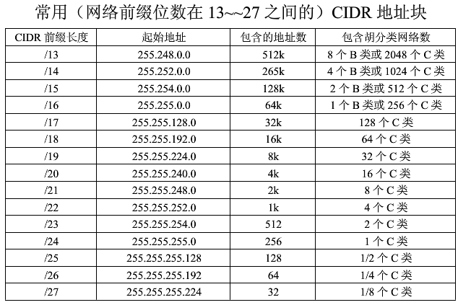
CIDR(无类别域间路由)
College of Computer Science and Technology
计算机科学与技术学院
60

Slide 61
路由归纳（也称为路由聚合或超supernetting）
College of Computer Science and Technology
计算机科学与技术学院
因为路由表的条目少了，路由归纳可以减少对路由器内存的占用，减少路由选择协议造成的网络流量。网络中的路由归纳能够正确的工作，必须满足下面要求：
1:多个IP地址必须共享相同的高位比特；
2:路由选择协议必须根据32比特的IP地址和高达32比特的前缀长度来作出路由转发决定
3:路由更新必须将前缀长度（子网掩码）与32比特的IP地址一起传输。
61

Slide 62
8.2.4 IP路由选择
College of Computer Science and Technology
计算机科学与技术学院
对于网络中的主机来说，IP路由选择是很简单的。如果目的主机和源主机在一个共享网络上（以太网），那么IP数据报就直接送到目的主机上。
否则，主机把数据报发往一个默认的路由器(网关)上，由该路由器负责转发该数据报。
62

Slide 63
8.2.4 IP路由选择
College of Computer Science and Technology
计算机科学与技术学院
IP交付:可以用两种不同的方法把一个分组交付到它最后的终点：
直接交付
间接交付
63

Slide 64
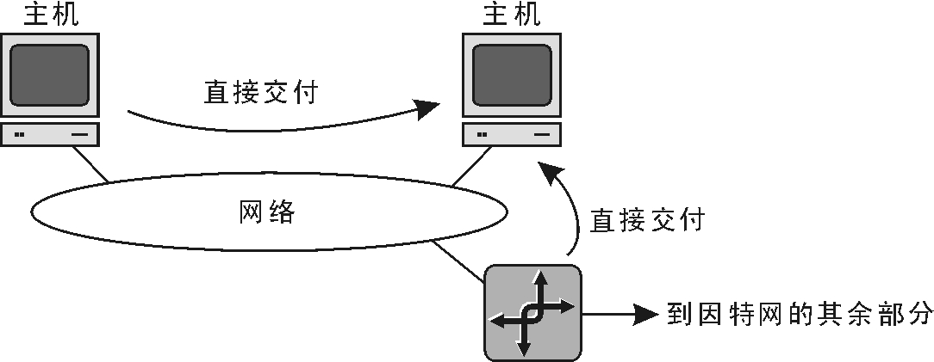
College of Computer Science and Technology
计算机科学与技术学院
64

Slide 65
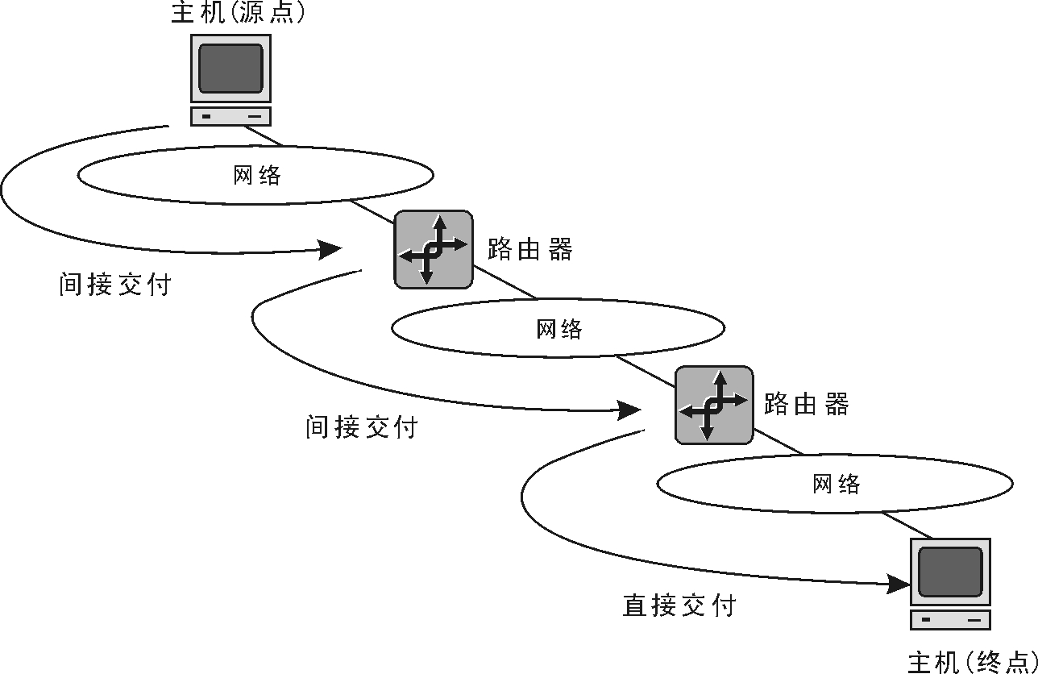
College of Computer Science and Technology
计算机科学与技术学院
65

Slide 66
8.2.4 IP路由选择
College of Computer Science and Technology
计算机科学与技术学院
IP转发:
转发表示把分组放到去终点的路由上。
进行转发就要求主机或路由器装有路由表。
66

Slide 67
8.2.4 IP路由选择
College of Computer Science and Technology
计算机科学与技术学院
路由器的主要功能是转发数据报，内存中维持一个路由表。当收到一个数据报并进行转发时，它都要对该路由表搜索一次，从一个接口转发到另一个接口。
路由表的每一行应包含下面信息：
目的IP地址、下一跳路由器(next-hop router)的IP地址、为数据报的传输指定一个网络接口。
67

Slide 68
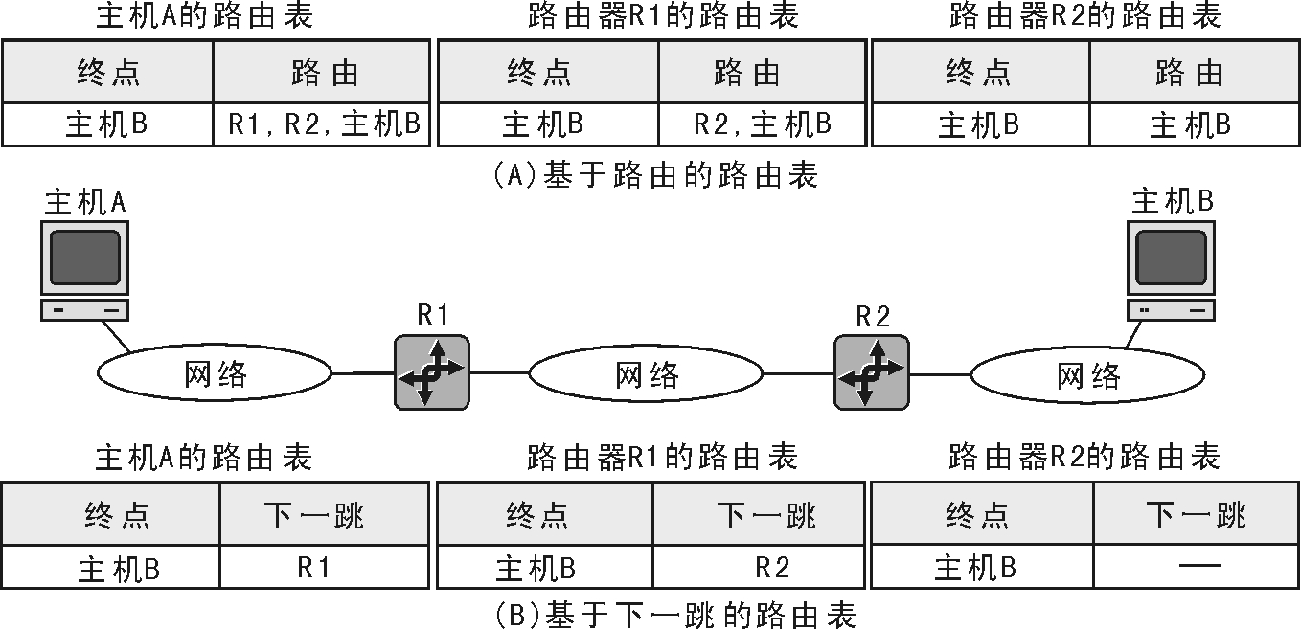
College of Computer Science and Technology
计算机科学与技术学院
68

Slide 69
ARP协议
College of Computer Science and Technology
计算机科学与技术学院
ARP地址解析协议。就是将主机IP地址映射为硬件地址。
在局域网中，网络中实际传输的单元是“数据帧”，数据帧的首部有目的主机的MAC地址。
69

Slide 70
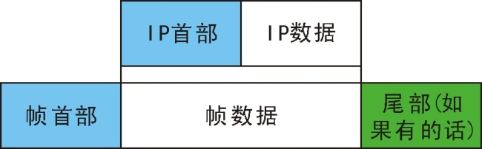
IP的封装
College of Computer Science and Technology
计算机科学与技术学院
IP协议的类型值为: 0X0800
FF FF FF FF FF FF 00 08 74 A7 5F 4C 08 00 45 00 00 4E 12 A2 00 00 80 11 B6 5E 0A 3C 2E 28 0A 3C 2E FF 00 89 00 89 00 3A B5 80 80 D4 01 10 00 01 00 00 00 00 00 00 20 45 45 45 44 46 44 45 45 45 44 46 44 44 43 43 41 43 41 43 41 43 41 43 41 43 41 43 41 43 41 42 4C 00 00 20 00 01
70

Slide 71
ARP协议的工作原理
College of Computer Science and Technology
计算机科学与技术学院
ARP协议的请求包是以广播方式发送的。
网段中的所有主机都会接收到这个包，如果一个主机的IP地址和ARP请求中的目的IP地址相同，该主机会对这个请求数据包作出ARP应答，将其MAC地址发送给源端。
71

Slide 72
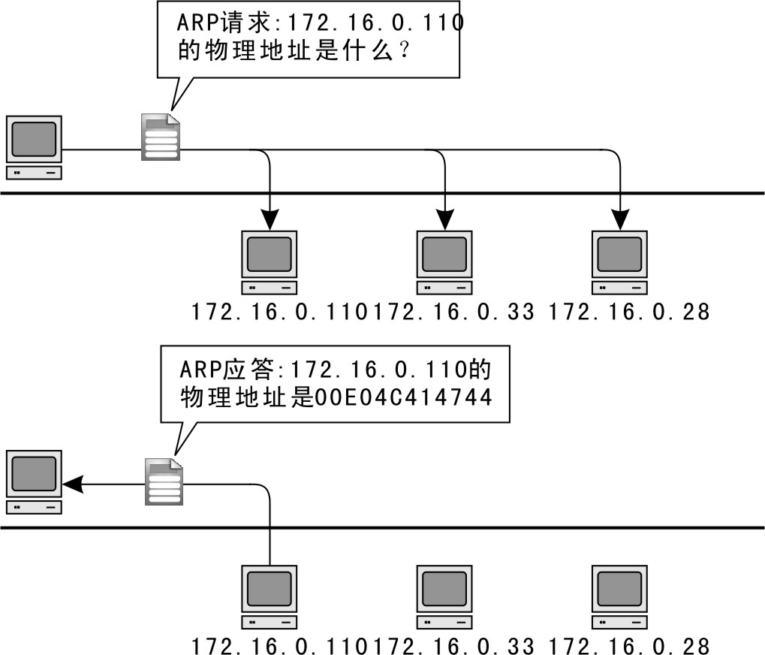
College of Computer Science and Technology
计算机科学与技术学院
72

Slide 73
ARP高速缓存
College of Computer Science and Technology
计算机科学与技术学院
ARP高速运行的关键是由于每个主机上都有一个ARP高速缓存。这个高速缓存存放了最近Internet地址到硬件地址之间的映射。
通过使用ARP高速缓存，可以在高速缓存中自动发现IP地址和硬件地址之间的映射，从而可以避免用广播方式发送ARP请求的开销，提高效率。
ARP高速缓存中的每一个映射地址项目都设置生存时间。
73

Slide 74
ARP高速缓存
College of Computer Science and Technology
计算机科学与技术学院
主机的ARP缓存表是可以查询的，也可以添加和修改。在命令提示符下，输入“arp -a”可以查看ARP缓存表中的内容：
F:\arp –a
Interface:192.168.1.1 on Interface 0x2
Internet Address Physical Address Type
192.168.1.1 00-e0-37-62-85-87 dynamic
74

Slide 75
ARP高速缓存
College of Computer Science and Technology
计算机科学与技术学院
用“arp -d”命令可以删除ARP表中某一行的内容；
用“arp -s”可以手动在ARP表中指定IP地址与MAC地址的对应项。
75

Slide 76
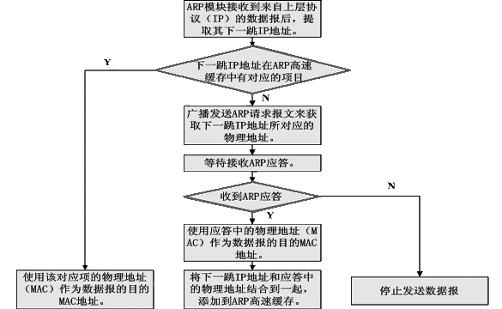
College of Computer Science and Technology
计算机科学与技术学院
76

Slide 77
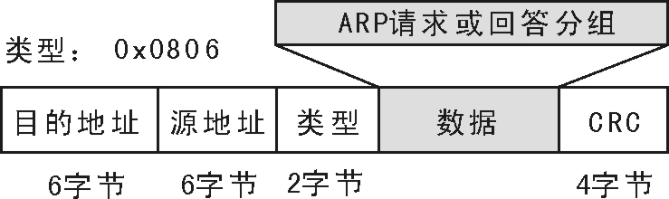
ARP封装
College of Computer Science and Technology
计算机科学与技术学院
77

Slide 78
ARP的分组格式
College of Computer Science and Technology
计算机科学与技术学院
硬件类型
协议类型
硬件长度
协议长度
操作
源MAC地址(0-3位)
源MAC地址(4-5位)
源IP地址(0-1位)
源IP地址(2-3位)
目的MAC地址（0-1位）
目的MAC地址(2-5位)
目的IP地址
78

Slide 79
DHCP协议
College of Computer Science and Technology
计算机科学与技术学院
DHCP(Dynamic Host Configuration Protocol) 动态主机配置协议，它提供了一种动态指定IP地址和配置参数的机制；是一种用于简化主机 IP 配置管理的 IP 标准。
通过采用 DHCP 标准，可以使用 DHCP 服务器为网络上启用了 DHCP 的客户端管理动态 IP 地址分配和其他相关配置细节。
79

Slide 80
DHCP工作原理
College of Computer Science and Technology
计算机科学与技术学院
DHCP 使用客户端/服务器模型。网络管理员建立一个或多个维护 TCP/IP 配置信息并将其提供给客户端的 DHCP 服务器。
HCP 服务器以地址租约的形式将该配置提供给发出请求的客户端。
80

Slide 81
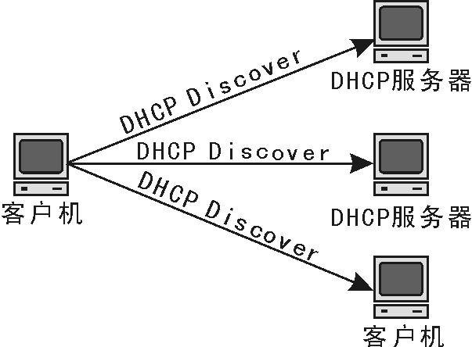
DHCP工作原理
College of Computer Science and Technology
计算机科学与技术学院
①发现阶段：DHCP客户机以广播方式发送DHCP discover报文来寻找DHCP服务器。
81

Slide 82
DHCP工作原理
College of Computer Science and Technology
计算机科学与技术学院
②提供阶段：DHCP服务器在网络中接收到DHCP discover报文后会做出响应，它从尚未出租的IP地址中挑选一个分配给DHCP客户机，向DHCP客户机发送一个包含出租的IP地址和其他设置的DHCP offer报文。
82

Slide 83
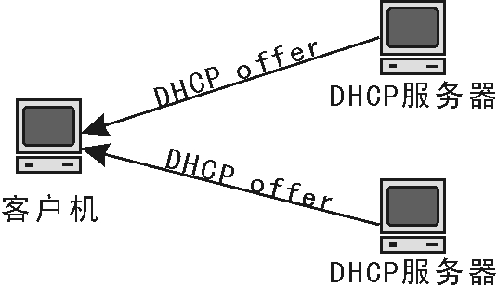
College of Computer Science and Technology
计算机科学与技术学院
83

Slide 84
DHCP工作原理
College of Computer Science and Technology
计算机科学与技术学院
③选择阶段：如果有多台DHCP服务器向DHCP客户机发来的DHCP offer提供报文，则DHCP客户机只接受第一个收到的DHCP offer提供报文，然后它就以广播方式回答一个DHCP request请求报文，该报文中包含向它所选定的DHCP服务器请求IP地址的内容。
84

Slide 85
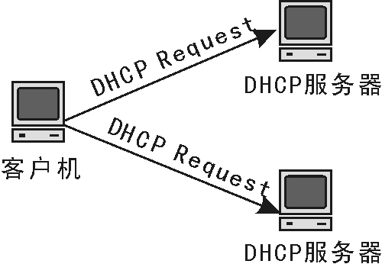
College of Computer Science and Technology
计算机科学与技术学院
85

Slide 86
DHCP工作原理
College of Computer Science and Technology
计算机科学与技术学院
④确认阶段：DHCP服务器收到DHCP客户机回答的DHCP request请求报文之后，它便向DHCP客户机发送一个包含它所提供的IP地址和其他设置的DHCP ack确认报文，告诉DHCP客户机可以使用它所提供的IP地址。
86

Slide 87
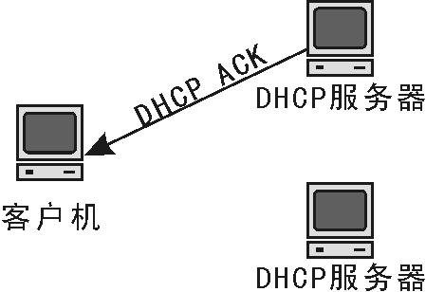
College of Computer Science and Technology
计算机科学与技术学院
87

Slide 88
DHCP工作原理
College of Computer Science and Technology
计算机科学与技术学院
⑤重新登录：以后DHCP客户机每次重新登录网络时，就不需要再发送DHCP discover发现报文了， 而是直接发送包含前一次所分配的IP地址的DHCP request请求报文。
88

Slide 89
DHCP工作原理
College of Computer Science and Technology
计算机科学与技术学院
⑥更新租约：DHCP服务器向DHCP客户机出租的IP地址一般都有一个租借期限 ，期满后DHCP服务器便会收回出租的IP地址。
89

Slide 90
College of Computer Science and Technology
计算机科学与技术学院
第八章 TCP/IP基础
8.1 TCP/IP 网络体系结构
8.2 网际协议IP
8.3 Internet控制报文ICMP
8.4 Internet组管理IGMP
8.5 用户数据报协议UDP
8.6 传输控制协议TCP
8.7 IPv6基础
90

Slide 91
8.3 Internet控制报文协议ICMP
College of Computer Science and Technology
计算机科学与技术学院
IP协议是一种不可靠无连接的包传输。当数据包经过多个网络传输过程中，可能出现错误、目的主机不响应、包拥塞和包丢失等。
为了处理这些问题，在IP层引入了一个子协议ICMP (Internet Control Message Protocol)
91

Slide 92
8.3.1 ICMP报文格式和类型
College of Computer Science and Technology
计算机科学与技术学院
ICMP数据报封装在IP数据报里传输
ICMP报文可以被IP协议层、传输层协议（TCP或UDP）和用户进程使用。
92

Slide 93
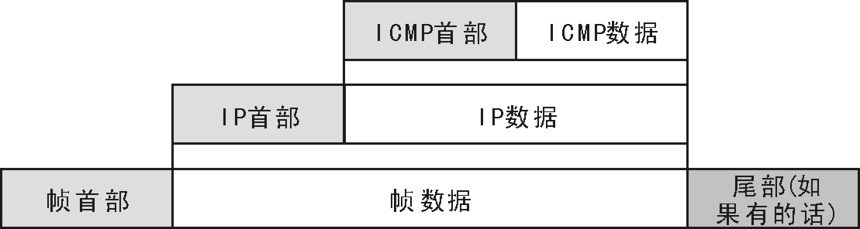
ICMP封装
College of Computer Science and Technology
计算机科学与技术学院
93

Slide 94
ICMP分组格式
College of Computer Science and Technology
计算机科学与技术学院
94

Slide 95
ICMP分组格式
College of Computer Science and Technology
计算机科学与技术学院
类型：类型字段占8位，有15个不同的值。用来描述特定类型的ICMP报文。
代码：代码字段占8位，进一步描述某类型的ICMP报文的不同功能。
检验和：检验和字段占16位，覆盖整个ICMP报文，包括头部和数据。
95

Slide 96
ICMP报文类型
College of Computer Science and Technology
计算机科学与技术学院
ICMP协议有两种报文:
差错报文
查询报文
对错误的ICMP差错报文不会产生另一个ICMP差错报文
96

Slide 97
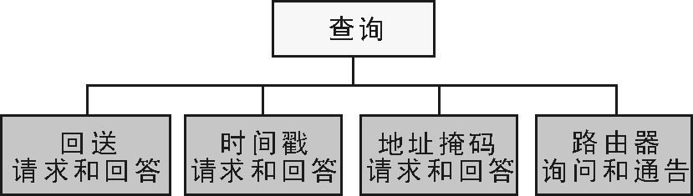
ICMP报文类型之一：查询报文
College of Computer Science and Technology
计算机科学与技术学院
97

Slide 98
ICMP报文类型之一：查询报文
College of Computer Science and Technology
计算机科学与技术学院
（1）回送请求和回答
回送请求和回送回答报文是为了诊断目的而设计的。
8：请求回答
0：回送回答
98

Slide 99
ICMP报文类型之一：查询报文
College of Computer Science and Technology
计算机科学与技术学院
（2）时间戳请求和回答
两个机器（主机或路由器）可使用时间戳请求和时间戳回答报文来确定IP数据报在这两个机器之间来往所需的往返时间。它也可用作两个机器中的时钟的同步。
13：请求
14：回答
99

Slide 100
ICMP报文类型之一：查询报文
College of Computer Science and Technology
计算机科学与技术学院
（3）地址掩码请求和回答
要得到主机的掩码，主机应向局域网上的路由器发送地址掩码请求报文。
17：请求
18：回答
100

Slide 101
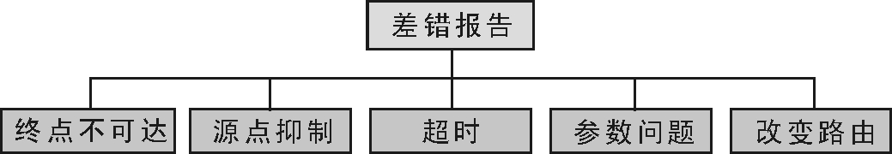
ICMP报文类型之二：差错报文
College of Computer Science and Technology
计算机科学与技术学院
101

Slide 102
ICMP报文类型之二：差错报文
College of Computer Science and Technology
计算机科学与技术学院
（1）终点不可达
当路由器不能够给数据报找到路由或主机，就丢弃这个数据报，然后这个路由器就向发出这个数据报的源主机发回目的端不可达报文。
102

Slide 103
ICMP报文类型之二：差错报文
College of Computer Science and Technology
计算机科学与技术学院
(2) 源点抑制
ICMP源点抑制报文是为了给IP增加一种拥塞控制而设计的。当路由器或主机因拥塞而丢弃数据报时，它就向数据报的发送站发送源点抑制报文。
第一，它通知源端，数据报已被丢弃。
第二，它警告源端，在路径中的某处出现了拥塞，因而源端必须放慢发送过程。
103

Slide 104
ICMP报文类型之二：差错报文
College of Computer Science and Technology
计算机科学与技术学院
(3)超时
数据报的生存时间字段值被减为0时，路由器丢弃这个数据报，并向源端发送超时报文。
104

Slide 105
ICMP报文类型之二：差错报文
College of Computer Science and Technology
计算机科学与技术学院
（4）重定向
路由器给主机发送的更好路由.
105

Slide 106
ICMP报文的主要类型
College of Computer Science and Technology
计算机科学与技术学院
类型 | 代码 | 描述 | 查询 | 差错
0 | 0 | 回显应答(Ping应答) | √
3 | 0 1 2 3 | 目的不可达 网络不可达 主机不可达 协议不可达 端口不可达 |  | √ √ √
5 | 0 1 | 对网络重定向 对主机重定向 |  | √
8 | 0 | 请求回显（Ping请求） | √
9 10 | 0 0 | 路由器通告 路由器请求 | √ √
12 | 0 | 坏的IP首部（包括各种差错） |  | √
13 14 | 0 0 | 时间戳请求 时间戳应答 | √ √
17 18 | 0 0 | 地址掩码请求 地址掩码应答 | √ √
106

Slide 107
ICMP的应用1：Ping 程序
College of Computer Science and Technology
计算机科学与技术学院
测试网络连通性的Ping程序:
Ping程序利用了ICMP协议类型8的回显请求和类型0的回显应答完成。
C:>Ping 192.168.1.1
107

Slide 108
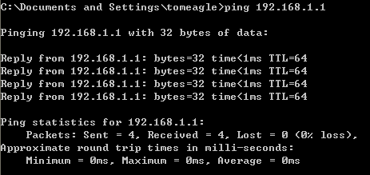
ICMP的应用1：Ping 程序
College of Computer Science and Technology
计算机科学与技术学院
108

Slide 109
ICMP的应用2：Tracert程序
College of Computer Science and Technology
计算机科学与技术学院
Tracert程序是测试目的主机路由线路的程序，跟踪一个分组从源点到终点的路径。
Tracert程序利用了ICMP协议的请求回显，并巧妙的利用了TTL值来获得目的主机的所有连接路由器。
C:>Tracert bbs.jlu.edu.cn
109

Slide 110
College of Computer Science and Technology
计算机科学与技术学院
C:\Documents and Settings\wxh>Tracert bbs.jlu.edu.cn
Tracing route to bbs.jlu.edu.cn [202.198.16.92]
over a maximum of 30 hops:
1 <1 ms <1 ms <1 ms 59.72.70.254
2 <1 ms <1 ms <1 ms 192.168.2.121
3 <1 ms <1 ms <1 ms 192.168.1.134
4 <1 ms <1 ms <1 ms ws16-92.jlu.edu.cn [202.198.16.92]
Trace complete.
C:\Documents and Settings\wxh>
110

Slide 111
College of Computer Science and Technology
计算机科学与技术学院
第八章 TCP/IP基础
8.1 TCP/IP 网络体系结构
8.2 网际协议IP
8.3 Internet控制报文ICMP
8.4 Internet组管理IGMP
8.5 用户数据报协议UDP
8.6 传输控制协议TCP
8.7 IPv6基础
111

Slide 112


College of Computer Science and Technology
计算机科学与技术学院
8.4 Internet组管理协议IGMP
IP地址有三种类型，分别是：
单播地址
广播地址
多播地址
广播和多播地址仅应用于UDP协议，它们主要应用在将报文同时传送到多个接收者的情况。
112

Slide 113
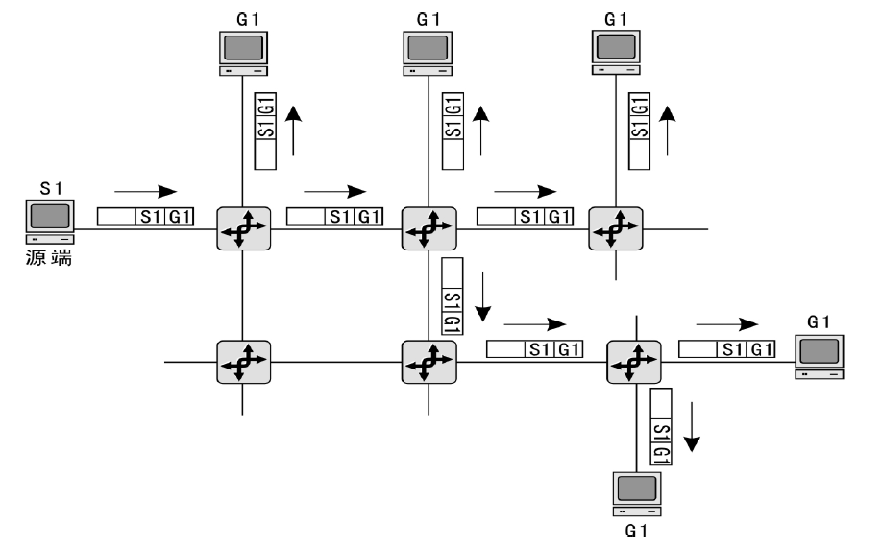
College of Computer Science and Technology
计算机科学与技术学院
多播的基本概念
多播(multicast)处于单播和广播之间：帧仅传
送给属于多播组的多个主机。
113

Slide 114
College of Computer Science and Technology
计算机科学与技术学院
IP多播
IP多播是指在IP网中将IP报文以尽力传送的形式发送到网络中的某个确定节点子集。这个子集称为多播组。
基本思想：源主机只发送一份IP报文，其目的IP地址为IP多播地址，加入到该多播组的主机都可以接收到这个IP报文的拷贝。
IP多播技术有效地解决了单点发送多点接收的问题。
114

Slide 115
College of Computer Science and Technology
计算机科学与技术学院
IP多播的概念性组成部分
多播编址方法
多播组用D类IP地址(224.0.0.0~239.255.255.255)标识。
IP首部协议字段值2(IGMP)
有效的通知和交付机制(网际组管理协议)
通知机制：把自己参与的多播组通知路由器
交付机制：路由器把多播分组传输给主机
有效的网络间转发工具(多播路由选择协议)
有效：希望沿最短路径发送多播分组
动态：允许主机任意参与或退出多播群组
115

Slide 116
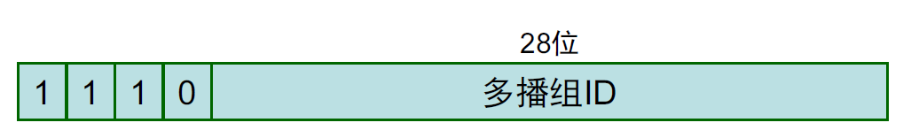
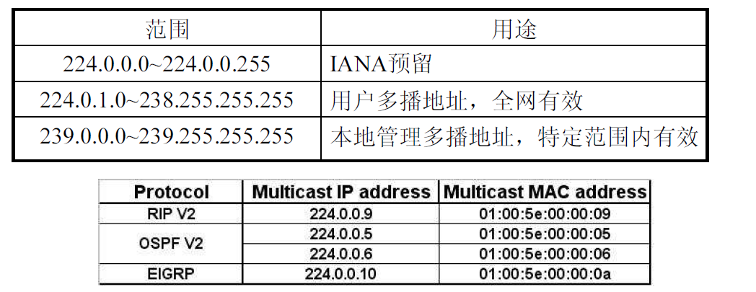
College of Computer Science and Technology
计算机科学与技术学院
多播组地址
多播地址只能用作目的地址，不能用作源地址
多播地址划分
116

Slide 117
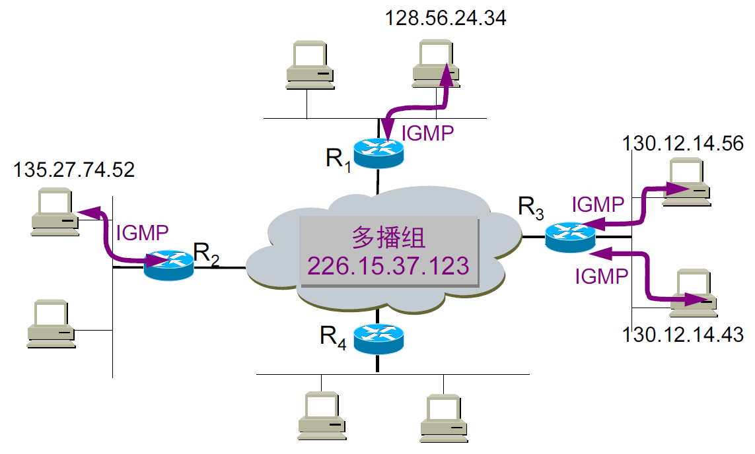
College of Computer Science and Technology
计算机科学与技术学院
多播路由器
117

Slide 118
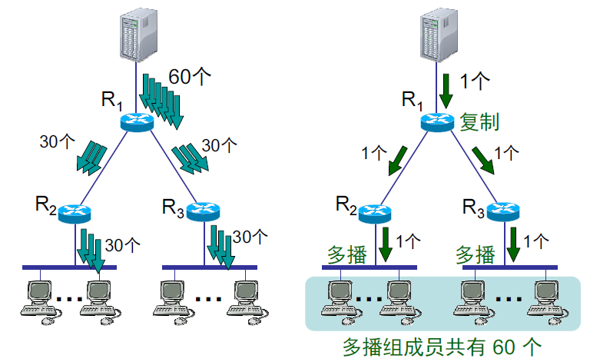
College of Computer Science and Technology
计算机科学与技术学院
单播与多播的比较
118

Slide 119
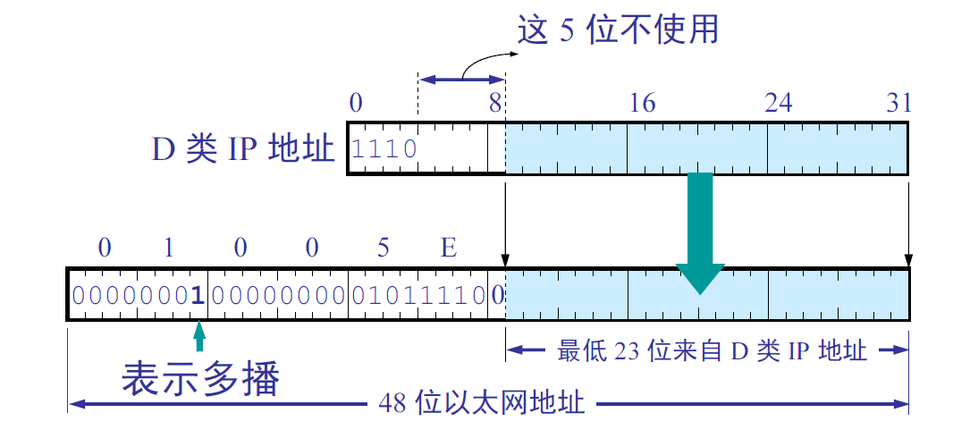
College of Computer Science and Technology
计算机科学与技术学院
IP多播与MAC组播地址映射过程
IANA规定，将01:00:5E:00:00:00~01:00:5E:7F:FF:FF
用于IP组播地址到以太网组播地址的映射。
注意：IP—MAC映射关系不是唯一的（如225.128.34.33;225.0.34.33)
119

Slide 120
College of Computer Science and Technology
计算机科学与技术学院
地址映射示例
一台以太网主机加入组播组225.128.47.81，具有什么样的MAC地址的一个帧的到达将引起网络接口卡的中断CPU？
答：将IP组播地址的低24位表示为二进制： 10000000 00101111 01010001
所以，MAC地址为01-00-5E-00-2F-51的帧将会引起中断。
120

Slide 121
College of Computer Science and Technology
计算机科学与技术学院
IGMP协议
IGMP是Internet Group Management Protocol（互联网组管理协议）的简称。
IGMP是TCP/IP协议族中负责IP多播成员管理的协议，用来在IP主机和与其直接相邻的组播路由器之间建立、维护多播组成员关系。
IGMP的版本：到目前为止，有3个版本
IGMPv1（由RFC 1112定义）
IGMPv2（由RFC 2236定义）
IGMPv3（由RFC 3376定义）
121

Slide 122
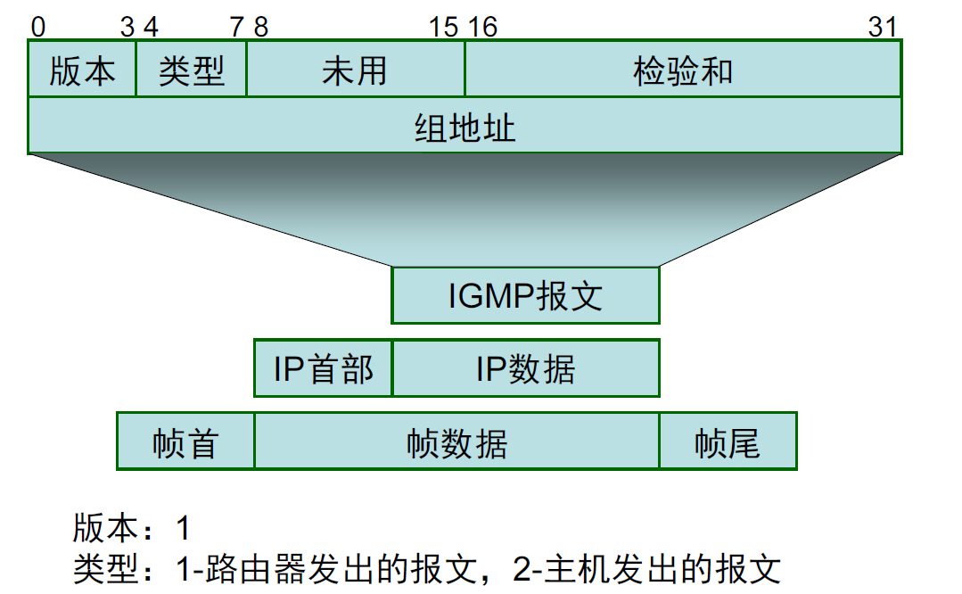
College of Computer Science and Technology
计算机科学与技术学院
IGMP v1报文格式
122

Slide 123
College of Computer Science and Technology
计算机科学与技术学院
IGMP工作机制
第一阶段：当某个主机加入新的多播组时，该主机应向多播组的多播地址发送IGMP 报文，声明自己要成为该组的成员。本地的多播路由器收到IGMP 报文后，将组成员关系转发给因特网上的其他多播路由器。
第二阶段：因为组成员关系是动态的，因此本地多播路由器要周期性地探询本地局域网上的主机，以便知道这些主机是否还继续是组的成员。
只要对某个组有一个主机响应，那么多播路由器就认为这个组是活跃的。
但一个组在经过几次的探询后仍然没有一个主机响应，则不再将该组的成员关系转发给其他的多播路由器。
123

Slide 124
College of Computer Science and Technology
计算机科学与技术学院
IGMP采用的一些具体措施
在主机和多播路由器之间的所有通信都使用IP 多播。
多播路由器在探询组成员关系时，只需要对所有的组发送一个请求信息的询问报文。
当同一个网络上连接有几个多播路由器时，它们能够迅速和有效地选择其中的一个来探询主机的成员关系。
在IGMP 的询问报文中有一个数值N，它指明一个最长响应时间（默认值为10秒）。当收到询问时，主机在0 到N 之间随机选择发送响应所需经过的时延。对应于最小时延的响应最先发送。
同一个组内的每一个主机都要监听响应，只要有本组的其他主机先发送了响应，自己就可以不再发送响应了。
124

Slide 125
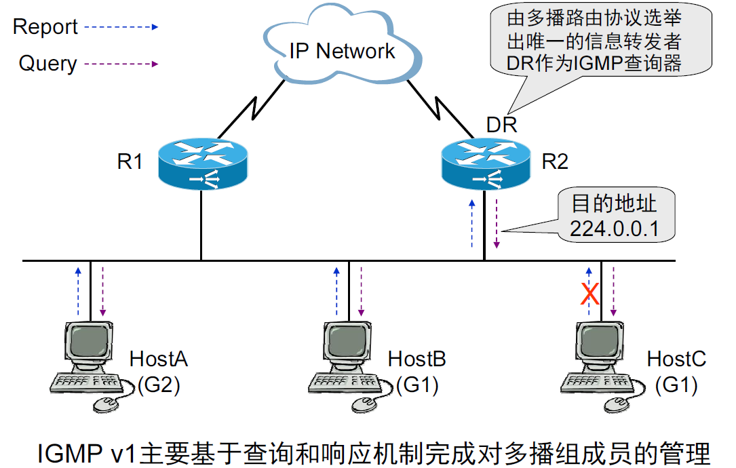
多播工作机制示例(IGMP v1)
125

Slide 126
College of Computer Science and Technology
计算机科学与技术学院
第八章 TCP/IP基础
8.1 TCP/IP 网络体系结构
8.2 网际协议IP
8.3 Internet控制报文ICMP
8.4 Internet组管理IGMP
8.5 用户数据报协议UDP
8.6 传输控制协议TCP
8.7 IPv6基础
126

Slide 127
8.5 用户数据报协议(UDP)
College of Computer Science and Technology
计算机科学与技术学院
UDP采用非连接的方式提供网络应用层的事务处理, UDP不提供可靠性,也就是说，UDP协议不提供端到端的确认和重传功能，它不保证数据包一定能到达目的地，因此称为不可靠协议。
UDP在IP上运行。它的下层协议是以IP作为前提的。
127

Slide 128
College of Computer Science and Technology
计算机科学与技术学院
UDP数据报的封装
UDP协议直接利用IP协议进行UDP数据报的传输。
128

Slide 129
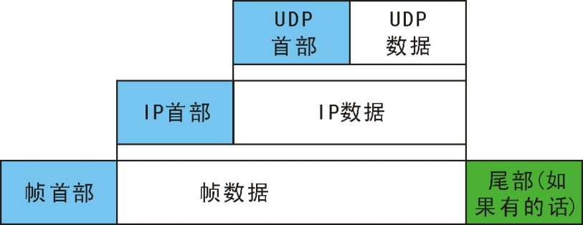
College of Computer Science and Technology
计算机科学与技术学院
UDP数据报的封装
129

Slide 130
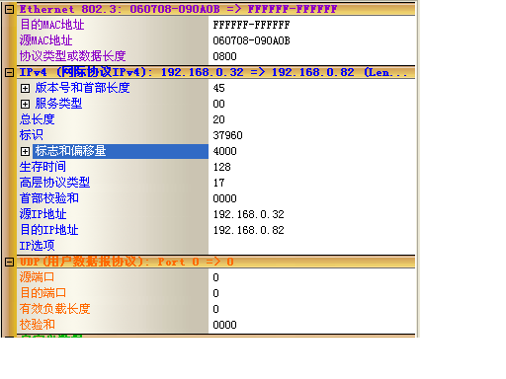
College of Computer Science and Technology
计算机科学与技术学院
130

Slide 131
8.5.1 UDP报头
College of Computer Science and Technology
计算机科学与技术学院
131

Slide 132
8.5.1 UDP报头
College of Computer Science and Technology
计算机科学与技术学院
16位UDP源端口号(Source Port)：该端口号作为接收进程返回数据时的目的端口。
16位UDP目的端口号(Destination Port)：该端口号是作为接收主机内与特定应用进程相关联的地址。
132

Slide 133
端 口 号
College of Computer Science and Technology
计算机科学与技术学院
RFC1700含有一张由因特网已分配数值权威机构（IANA）定义的端口列表。端口号分成三段：
众所周知的端口为0—1023。这些端口由IANA分配和控制。可能时，相同端口号分配给TCP和UDP的同一给定服务。
注册的端口（registered ports）为1024—49151。这些端口不受IANA控制。但由IANA登记并提供它们的使用情况和清单。可能时，相同端口号分配给TCP和UDP的同一给定服务。
49152—65535是动态的（dynamic）或私有的（private）端口。IANA不管理这些端口，它们就是我们所说的临时端口。
133

Slide 134
8.5.1 UDP报头
College of Computer Science and Technology
计算机科学与技术学院
UDP数据包的长度(Length)：UDP长度字段指的是UDP首部和UDP数据的字节长度。UDP数据报长度是IP全长减去IP首部的长度。最小值是8。
UDP检验和(Checksum)：检验和字段用来检验传输过程中是否出现了错误。UDP检验和覆盖UDP首部、伪首部和UDP数据。
134

Slide 135
8.5.1 UDP效验和
College of Computer Science and Technology
计算机科学与技术学院
UDP在报中包含一个12字节的伪报头以计算校验和。
该伪报头包含IP报头的某些域，目的是让UDP 检测数据确已到达正确的目的端。
135

Slide 136
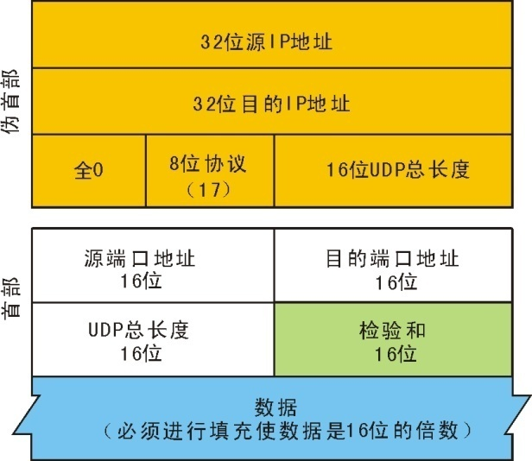
UDP效验和 伪首部添加在UDP数据报上
136

Slide 137
College of Computer Science and Technology
计算机科学与技术学院
数据链路层和传输层的差错处理范围
137

Slide 138
UDP应用
College of Computer Science and Technology
计算机科学与技术学院
UDP适用于这样的进程，它需要简单的请求－响应通信，而较少考虑流量控制和差错控制。对于需要传送成块数据的进程，如FTP，则通常不使用UDP。
UDP适用于具有内部流量控制和差错控制机制的进程。
对多播和广播来说，UDP是个合适的运输协议。多播和广播能力已经嵌入在UDP软件中，但没有嵌入在TCP软件中。
UDP可用于管理进程，如SNMP。
UDP可用于某些路由选择更新协议，如路由信息协议（RIP协议）。
138

Slide 139
College of Computer Science and Technology
计算机科学与技术学院
第八章 TCP/IP基础
8.1 TCP/IP 网络体系结构
8.2 网际协议IP
8.3 Internet控制报文ICMP
8.4 Internet组管理IGMP
8.5 用户数据报协议UDP
8.6 传输控制协议TCP
8.7 IPv6基础
139

Slide 140
8.6 传输控制协议(TCP)
College of Computer Science and Technology
计算机科学与技术学院
TCP提供了一种可靠的面向连接的字节流传输层服务；
TCP提供端到端的流量控制；
并计算和验证一个强制性的端到端检查和；
它发送数据后启动一个定时器；通信的另一端对收到的数据进行确认，对乱序的数据重新排序，丢弃重复数据。
140

Slide 141
College of Computer Science and Technology
计算机科学与技术学院
TCP在IP数据报中的封装
141

Slide 142
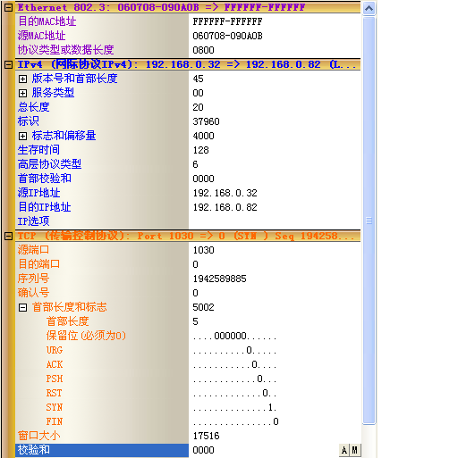

Slide 143
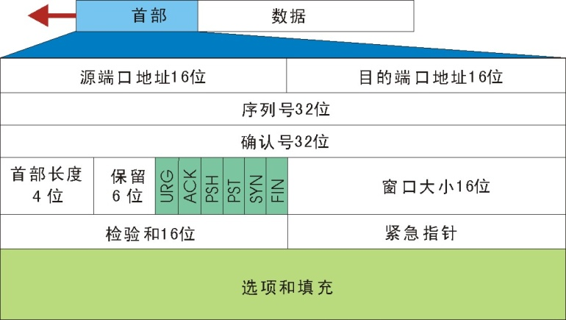
TCP报文格式
143

Slide 144
TCP报文格式
College of Computer Science and Technology
计算机科学与技术学院
16位源端口号和16位目的端口号：源端和目的端的端口号用于寻找发送端和接收端的应用进程。
32位序号：序号用来标识从TCP发送端向TCP接收端发送的数据字节流。
32位确认序列号：确认序号应当是上次已成功收到数据字节序号加1。只有ACK标志为1时确认序号字段才有效
144

Slide 145
TCP报文格式
College of Computer Science and Technology
计算机科学与技术学院
4位首部长度：首部长度指出了首部中32 bit字的数目。正常的TCP首部长度是20字节
6个标志字段：在TCP首部中有6个标志比特，U R G 紧急指针；A C K 确认序号；P S H 推标志；R S T 重建连接；S Y N 同步序号；F I N 结束标志
145

Slide 146
TCP报文格式
College of Computer Science and Technology
计算机科学与技术学院
16位窗口：TCP协议可以表述为一个没有选择确认或否认的滑动窗口协议，它的窗口大小是可变的。
16位检验和：检验和字段覆盖了TCP首部和TCP数据。
16位紧急指针：紧急指针是一个正的偏移量，和序号字段中的值相加表示紧急数据最后一个字节的序号。
146

Slide 147
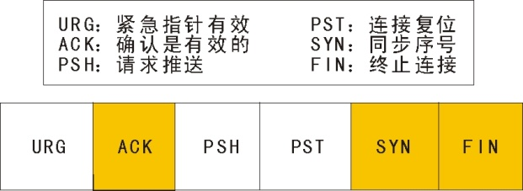
TCP标志位
College of Computer Science and Technology
计算机科学与技术学院
SYN同步标志：该标志仅在三次握手建立TCP连接时有效。
ACK确认标志 ：TCP报头内的确认编号栏内包含的确认编号为下一个预期的序列编号，同时提示远端系统已经成功接收所有数据。
147

Slide 148
TCP标志位
College of Computer Science and Technology
计算机科学与技术学院
RST复位标志 ：对当前通信会话的状态进行复位。
URG紧急标志 ：表明发送设备有一些优先级更高的信息要发送。
PSH推标志：尽可能快将数据转由应用处理。
FIN结束标志：带有FIN标志的数据包表明发送设备要结束一个TCP会话。
148

Slide 149
确认序号
College of Computer Science and Technology
计算机科学与技术学院
在TCP连接中每个传输的字节都被计数，确认序号包含发送确认的一端所期望收到的下一个序号。因此，确认序号应当是上次已经成功收到数据字节序号加1。只有ACK标志为1时，确认序号字段才有效。
149

Slide 150
确认序号
College of Computer Science and Technology
计算机科学与技术学院
发送ACK无需任何代价，因为32bit的确认序号字段和ACK标志一样，总是TCP首部的一部分。因此，一旦一个 TCP连接建立起来，ACK标志总是被设置1。
150

Slide 151
TCP报文格式
College of Computer Science and Technology
计算机科学与技术学院
TCP 可以描述为一个没有选择确认或否定的滑动窗口协议。TCP 缺少选择确认是因为 TCP首部中的确认序号表示发方已成功收到字节，但还不包含确认序号所指的字节。当前还无法对数据流中选定的部分进行确认。
151

Slide 152
TCP报文格式
College of Computer Science and Technology
计算机科学与技术学院
例如，如果1～1024字节已经成功收到，下一个报文段中包含序号从2049 ～ 3072的字节，收端并不能确认这个新的报文段，它所能做的就是发回一个确认序号为1025的ACK。
152

Slide 153
TCP报文格式
College of Computer Science and Technology
计算机科学与技术学院
TCP无法对一个报文段进行否认。
例如，如果收到包含1025~2048字节的报文段，但它的检查和有错误，TCP接收端所能做的就是发回一个确认序号为1025的ACK。
153

Slide 154
8.6.3 TCP连接的建立和释放
College of Computer Science and Technology
计算机科学与技术学院
①TCP连接的建立
TCP是一个面向连接的协议，通信双方在发送数据之前都必须建立一个TCP连接。
TCP连接的建立过程称为三次握手。
154

Slide 155
TCP连接的建立
College of Computer Science and Technology
计算机科学与技术学院
第一次握手：建立连接时，源主机发送SYN包(本次连接的seq=x)到目的主机，并进入SYN_SEND状态，等待目的主机的确认；
155

Slide 156
TCP连接的建立
College of Computer Science and Technology
计算机科学与技术学院
第二次握手：目的主机收到SYN请求包后，如果同意连接，则发送SYN的确认（ack=x+1）给源主机，同时也发送一个自己的SYN包（seq=y），即SYN+ACK包，此时目的主机进入SYN_RECV状态；
156

Slide 157
TCP连接的建立
College of Computer Science and Technology
计算机科学与技术学院
第三次握手：源主机收到目的主机的SYN＋ACK包后，向源主机发送确认包ACK(ack=y+1)，此包发送后，源端和目的端进入ESTABLISHED状态，完成三次握手。
157

Slide 158
158

Slide 159
TCP连接的释放
College of Computer Science and Technology
计算机科学与技术学院
②TCP连接的释放
建立一个TCP连接需要三次握手，而释放一个TCP连接需要经过四次握手。
159

Slide 160
TCP连接的释放
160

Slide 161
161

Slide 162
6.2.4 传输层流量控制
College of Computer Science and Technology
计算机科学与技术学院
和数据链路层一样，传输层也负责流量控制。
传输层中的流量控制是作用在端到端上的，而不是作用在单条链路上的。
传输层流量控制也使用滑动窗口协议，但是传输层中的窗口在大小上是可以变化的，以适应可使用的缓冲区的变化情况。
162

Slide 163
6.2.4 传输层流量控制
College of Computer Science and Technology
计算机科学与技术学院
163

Slide 164
College of Computer Science and Technology
计算机科学与技术学院
传输层的流量控制
164

Slide 165
6.2.5 传输层拥塞控制
College of Computer Science and Technology
计算机科学与技术学院
TCP采用流量控制方法实现拥塞控制。
在TCP协议中，每个被传送的字节都有一个序号。每个TCP报文在其报文头中有三个域：序号（SN）、确认号（AN）和窗口大小（W），这三个域与流量控制、差错控制和拥塞控制相关。
TCP拥塞控制有4种算法：
慢启动
拥塞避免
快速重传
快速复位
165

Slide 166
6.2.5 传输层拥塞控制
College of Computer Science and Technology
计算机科学与技术学院
术 语：
（1） SMSS---发送端最大数据段尺寸
（2） Rwnd---接收端窗口
（3） Cwnd---拥塞窗口：一个TCP状态参量，代表着一个TCP允许发送的最大数据量。在任意一个给定的时刻，TCP不会发送序号大于最大确认序号、cwnd及rwnd三者中较小者的数据量。
（4） Ssthresh---慢启动阀值:被用来确定是用慢启动算法还是用拥塞避免算法来控制数据传送，在传送开始时，或者在数据丢失之后使用慢启动算法来达到此目的。
166

Slide 167
College of Computer Science and Technology
计算机科学与技术学院
6.2.5 传输层拥塞控制
①慢启动：
在慢启动期间，发送方将初始的cwnd设置为1个SMSS字节；
在第1个超时周期内没有丢失报文的情况下，cwnd设置为2个SMSS字节；
在第2个超时周期内没有丢失报文的情况下，cwnd设置为4个SMSS字节；
在第3个超时周期内没有丢失报文的情况下，cwnd设置为8个SMSS字节；
依此方式，cwnd按指数方式增长，直到cwnd超过ssthresh。
167

Slide 168
College of Computer Science and Technology
计算机科学与技术学院
6.2.5 传输层拥塞控制
②拥塞避免
当cwnd超过ssthresh或者当cwnd大小达到ssthresh的大小，进入拥塞避免期间。
在拥塞避免期间，在没有丢失报文的情况下，cwnd按线性方式增长，即每收到一个ACK，cwnd的大小增加1个SMSS字节。
当检测到数据段丢失时，则将ssthresh设置为当前cwnd的一半，并重新开始慢启动算法。
168

Slide 169
College of Computer Science and Technology
计算机科学与技术学院
慢启动和拥塞避免的工作过程
cwnd（SMSS字节）
超时
32
30
初始ssthresh
28
26
24
22
20
18
16
超时后ssthresh
14
12
10
8
6
4
2
0
0
1
3
4
5
6
7
8
9
10
11
12
13
14
15
16
17
18
传输序号
169

Slide 170
College of Computer Science and Technology
计算机科学与技术学院
6.2.5 传输层拥塞控制
③快速重传/快速恢复
快速重传和快速恢复算法常按如下方式一起实现：
（1）当第三个重复ACK收到时，设置ssthresh=cwnd/2。
（2）重传丢失的数据段并设置cwnd=ssthresh+3*SMSS。这将人为地按已经离开网络的报文段数目和接收端缓冲数据量来扩充拥塞窗口。
（3）对每个接收到的附加的重复ACK，将cwnd增大SMSS字节。这将人为地扩充拥塞窗口以反映已经离开网络的附加数据段。
（4）发送一个数据段，如果cwnd和接收端的通知窗口的值允许的话。
（5）当下一个确认新数据的ACK到达时，设定cwnd值为ssthresh（步骤1设置的值）。这称作“deflating”窗口。
170

Slide 171
College of Computer Science and Technology
计算机科学与技术学院
6.2.5 传输层拥塞控制
例 题
假定最大报文段长度是1KB，TCP拥塞窗口是18KB，并发生了超时事件。如果接着4个并发量传输都是成功的，那么该窗口将是多大？
答：发生超时后，下一次传输的是1，接着是2，4，8个报文段。所以4次并发后的拥塞窗口是8KB。
171

Slide 172
College of Computer Science and Technology
计算机科学与技术学院
第八章 TCP/IP基础
8.1 TCP/IP 网络体系结构
8.2 网际协议IP
8.3 Internet控制报文ICMP
8.4 Internet组管理IGMP
8.5 用户数据报协议UDP
8.6 传输控制协议TCP
8.7 IPv6基础
172

Slide 173
8.7 IPV6基础
College of Computer Science and Technology
计算机科学与技术学院
Internet网络在飞速发展， 32比特的IP地址已经满足不了对IP地址的需求。另外，当前的路由结构没有层次结构，从而导致路由表的规模不断增加。
许多组织和研究人员针对当前IP版本存在的问题提出了解决方法，以适应未来IP发展的要求，即IPv6。
173

Slide 174
IPv6报头
College of Computer Science and Technology
计算机科学与技术学院
IPv6仍支持无连接的传送，但将协议数据单元PDU称为分组，而不是IPv4的数据报。
174

Slide 175
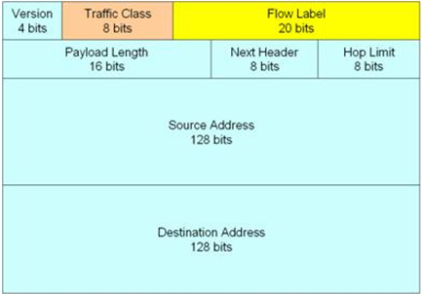
IPv6报头
College of Computer Science and Technology
计算机科学与技术学院
175

Slide 176
IPv6报头
College of Computer Science and Technology
计算机科学与技术学院
版本（version）：占4bit
通信类别（traffic class）：占8bit
流标号（flow label）：占20bit，IPv6一个新的机制是支持资源预分配，并且允许路由器将每一个数据报与一个给定的资源分配相联系。IPv6提出流（flow）的抽象概念，所谓“流”就是互联网络上从特定源点到特定终点（单播或多播）的一系列数据报
176

Slide 177
IPv6报头
College of Computer Science and Technology
计算机科学与技术学院
有效载荷长度（payload length）：占16blt。
下一个报头（next header）。占8bit。它相当于IPv4的协议字段或可选字段。
源地址。占128bit。是数据报的发送站的IP地址。
目的地址。占l28bit。是数据报的接收站的IP地址。
177

Slide 178
IPv6扩展报头
College of Computer Science and Technology
计算机科学与技术学院
IPv6 将原来IPv4报头中选项的功能都放在扩展报头中，并将扩展报头留给路径两端的源站和目的站的主机来处理，而数据报途中经过的路由器都不处理这些扩展报头（只有一个报头例外，即逐跳选项扩展报头），这样就大大提高了路由器的处理效率。
178

Slide 179
IPv6 报文分片
College of Computer Science and Technology
计算机科学与技术学院
IPv6允许对包进行分割，但这过程在报头的扩展部分而不是报头本身进行。
此外，IPv6包只能由源节点进行分割、目标节点进行重新组装：不允许路由器介入进来对包进行分割或重新组装。这种分片特性的目的在于降低传输中的处理开销，而且假定如今网络的帧大小足够大，大多数包不需要分片。
179

Slide 180
IPv6地址
College of Computer Science and Technology
计算机科学与技术学院
IPv6的128位地址是以16位为一分组，每个16位分组写成4个十六进制数，中间用冒号分隔，称为冒号分十六进制格式。 例:21DA:00D3:0000:2F3B:02AA:00FF:FE28:9C5A 是一个完整的IPv6地址。
IPv6地址中每个16位分组中的前导零可以简化，但每个分组必须至少保留一位数字：
（上例）21DA:D3:0:2F3B:2AA:FF:FE28:9C5A
180

Slide 181
IPv6地址
College of Computer Science and Technology
计算机科学与技术学院
某些地址中可能包含很长的零序列，为进一步简化表示法，还可以将冒号十六进制格式中相邻的连续零位合并，用双冒号“::”表示。“::”符号在一个地址中只能出现一次，该符号也能用来压缩地址中前部和尾部的相邻的连续零位。
例如地址1080:0:0:0:8:800:200C:417A，0:0:0:0:0:0:0:1，0:0:0:0:0:0:0:0分别可表示为压缩格式1080::8:800:200C:417A，::1，::
181

Slide 182
IPv6地址类型
College of Computer Science and Technology
计算机科学与技术学院
IPv6地址是独立接口的标识符，所有的IPv6地址都被分配到接口，而非节点。由于每个接口都属于某个特定节点，因此节点的任意一个接口地址都可用来标识一个节点。
IPv6有三种类型地址：
182

Slide 183
IPv6地址类型
College of Computer Science and Technology
计算机科学与技术学院
1．单点传送（单播）地址 ：一个IPv6单点传送地址与单个接口相关联。
2．多点传送（组播）地址：一个多点传送地址标识多个接口。发给组播地址的包传送到该地址标识的所有接口上。IPv6协议不再定义广播地址，其功能可由组播地址替代。
183

Slide 184
IPv6地址类型
College of Computer Science and Technology
计算机科学与技术学院
3．任意点传送（任播）地址：一个 IPv6任意点传送地址被分配给一组接口（通常属于不同的节点） ），任意点传送地址适用于one-to-one-of-many的通信场合，接收方为一组接口中的任意一个。
184

Slide 185
地址前缀
College of Computer Science and Technology
计算机科学与技术学院
类似于IPv4中的CDIR表示法，IPv6用前缀来表示网络地址空间，比如：
2001:250:6000::/48 表示前缀为48位的地址空间，其后的80位可分配给网络中的主机，共有2的80次方个地址。
185

Slide 186
地址前缀
College of Computer Science and Technology
计算机科学与技术学院
常见的IPv6地址或者前缀： ::/128 即0:0:0:0:0:0:0:0，只能作为尚未获得正式地址的主机的源地址，不能作为目的地址，不能分配给真实的网络接口
::1/128 即0:0:0:0:0:0:0:1，回环地址，相当于ipv4中的localhost（127.0.0.1），ping locahost可得到此地址
186

Slide 187
College of Computer Science and Technology
计算机科学与技术学院
本 章 练 习
1.IPv4网络中最多有多少个A类、B类、C类网络号？
2.试说明TCP/IP协议栈包含的各个层次，每个层次主要包含哪些协议，以及每个层次完成的主要功能。
3.ICMP协议如何定向差错？
4.ARP与RARP分组格式有什么不同？ARP分组采用什么方式传送？RARP分组采用什么方式传送？
5.IP协议中路由表一般包含哪些信息？IP协议是如何完成路由选择功能的？
6.说明UDP协议和TCP协议的特点和功能。
7.什么是多播？多播和广播有什么区别？
8.TCP报头中的哪些字段与拥塞控制、流量控制和差错控制有关？
9.IPv6基本报头包含哪些字段？
10.IPv6中有哪些扩展报头？
11.IPv6地址的长度是多少？按什么规则进行缩写？
12.IPv6地址有哪些类？
187

Slide 188

College of Computer Science and Technology
计算机科学与技术学院
本 章 小 节
本章重点内容
本章难点
有问题吗？
188

